Slide 1
Chào mừng các em đến với tiết học
Notes:
Bài giải thiết kế bởi: HUY DUẨN – fb: Huy Duẩn – gmail: huyduan2410@gmail.com

Slide 2
KHỞI ĐỘNG

Slide 3
Trò chơi ô
số bí mật

Slide 4
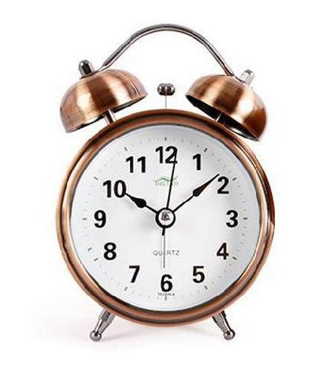
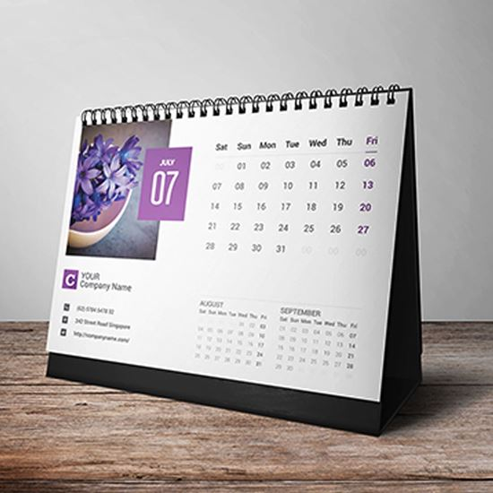
1
2
4
3

Slide 5
Câu 1:
Trong bài thơ “Mỗi người một việc”.
Bài thơ nói đến những đồ vật nào?
A. Cái chổi, kim, chỉ.
B. Cái chổi, kim, chỉ, đồng hồ.
C. Kim, chỉ, đồng hồ, quyển vở, cánh cửa.
D. Cái chổi, cây kim, sợi chỉ, quyển vở, đồng hồ, cái rá, hòn than, cánh cửa.

Slide 6
Câu 2: Trong bài thơ “Mỗi người một việc”. Bài thơ nói đến những loài cây nào?
A. mướp
C. bí.
B. bầu.
D. tre.

Slide 7
Câu 3:
Trong bài thơ “Mỗi người một việc”. Bài thơ nói đến những con vật nào?
A. Con vịt
B. Con gà
C. Con mèo
D. Con chó

Slide 8
Câu 4: Trong các từ “ Chổi, kim, chỉ, bà, bé, mướp, ngày”. Từ nào chỉ người :
A. Chổi, kim, chỉ.
B. Bà, bé.
C. Mướp.
D. Ngày.

Slide 9
Thời gian của em

Slide 10
CHIA SẺ

Slide 11
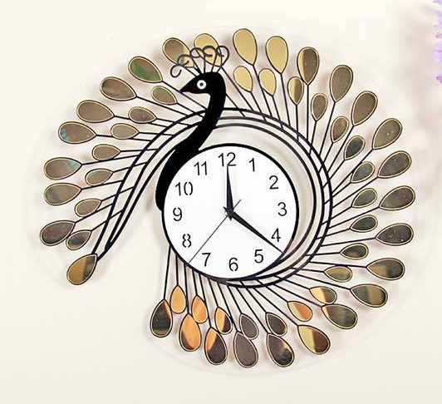
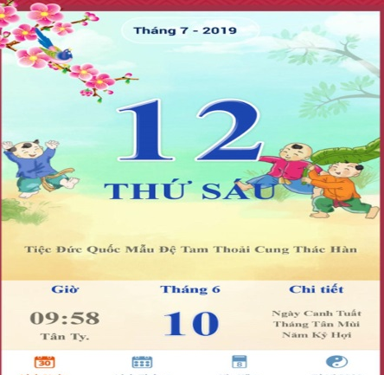
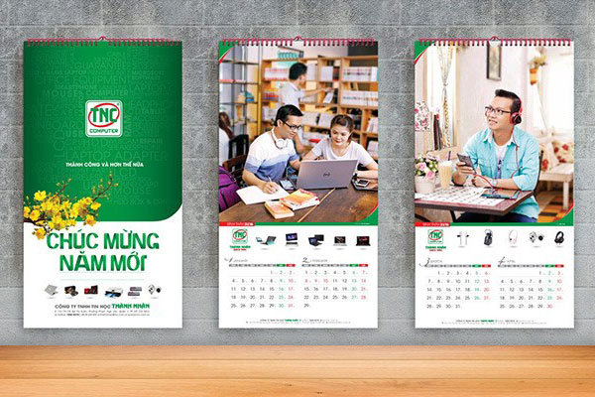
Quan sát tranh và cho biết mỗi vật trong tranh dùng để làm gì
Đồng hồ: cho biết thời gian
Lịch: cho biết ngày, tháng, năm

Slide 12
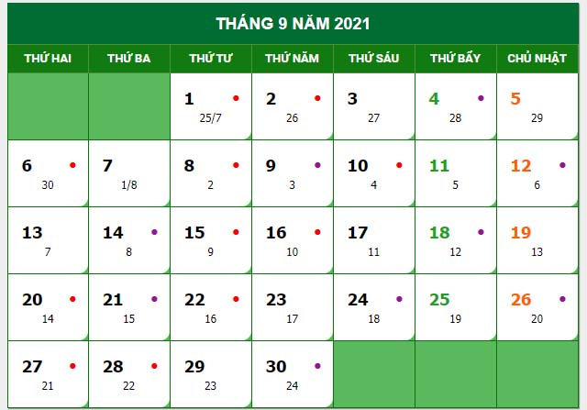
2. Đọc một quyển lịch hoặc tờ lịch tháng và cho biết
Năm nay là năm nào
Tháng này là tháng mấy
Hôm nay là thứ mấy, ngày mấy
a) Năm nay là năm 2021
b) Tháng này là tháng 9
c) Hôm nay là thứ 2, ngày 20

Slide 13
Ngày hôm qua đâu rồi

Slide 14
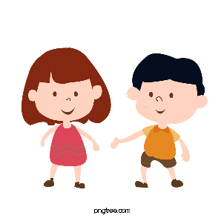
TIẾT 1

Slide 15
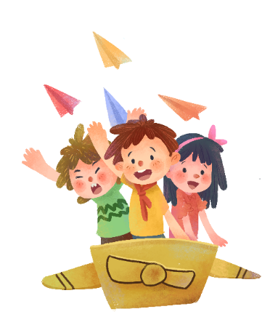
ĐỌC

Slide 16
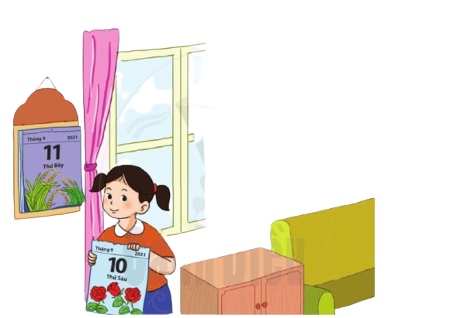
Ngày hôm qua đâu rồi?
ĐỌC
Em cầm tờ lịch cũ
- Ngày hôm qua đâu rồi?
Ra ngoài sân hỏi bố
Xoa đầu em, bố cười.
- Ngày hôm qua ở lại
Trên cành hoa trong vườn
Nụ hồng lớn lên mãi
Đợi đến ngày tỏa hương.
Ngày hôm qua ở lại
Trong hạt lúa mẹ trồng
Cánh đồng chờ gặt hái
Chín vàng màu ước mong.
Ngày hôm qua ở lại
Trong vở hồng của con
Con học hành chăm chỉ
Là ngày qua vẫn còn …
BẾ KIẾN QUỐC

Slide 17
LUYỆN ĐỌC
Ngày hôm qua đâu rồi?
Em cầm tờ lịch cũ
- Ngày hôm qua đâu rồi?
Ra ngoài sân hỏi bố
Xoa đầu em, bố cười.
- Ngày hôm qua ở lại
Trên cành hoa trong vườn
Nụ hồng lớn lên mãi
Đợi đến ngày tỏa hương.
Ngày hôm qua ở lại
Trong hạt lúa mẹ trồng
Cánh đồng chờ gặt hái
Chín vàng màu ước mong.
Ngày hôm qua ở lại
Trong vở hồng của con
Con học hành chăm chỉ
Là ngày qua vẫn còn …
BẾ KIẾN QUỐC
hạt lúa
ngoài sân
Xoa đầu
lớn lên
chăm chỉ

Slide 18
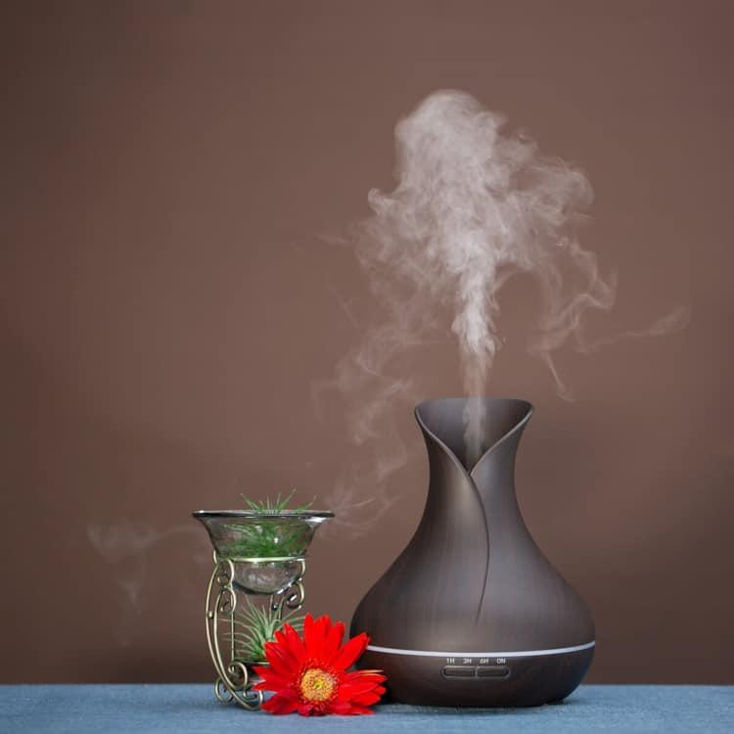
Chú thích:
tỏa hương:
mùi thơm bay ra, lan rộng.
Ước mong:
muốn một điều tốt đẹp
Notes:
LUYỆN ĐỌC VÀ CHÚ THÍCH

Slide 19
ĐỌC ĐOẠN
Ngày hôm qua đâu rồi?
1
Em cầm tờ lịch cũ
- Ngày hôm qua đâu rồi?
Ra ngoài sân hỏi bố
Xoa đầu em, bố cười.
- Ngày hôm qua ở lại
Trên cành hoa trong vườn
Nụ hồng lớn lên mãi
Đợi đến ngày tỏa hương.
Ngày hôm qua ở lại
Trong hạt lúa mẹ trồng
Cánh đồng chờ gặt hái
Chín vàng màu ước mong.
Ngày hôm qua ở lại
Trong vở hồng của con
Con học hành chăm chỉ
Là ngày qua vẫn còn …
BẾ KIẾN QUỐC
3
4
2
Bài thơ được chia làm mấy đoạn?
Notes:
Bài thơ chia thành 4 đoạn

Slide 20
Đọc toàn bài
Ngày hôm qua đâu rồi?
Em cầm tờ lịch cũ
- Ngày hôm qua đâu rồi?
Ra ngoài sân hỏi bố
Xoa đầu em, bố cười.
- Ngày hôm qua ở lại
Trên cành hoa trong vườn
Nụ hồng lớn lên mãi
Đợi đến ngày tỏa hương.
Ngày hôm qua ở lại
Trong hạt lúa mẹ trồng
Cánh đồng chờ gặt hái
Chín vàng màu ước mong.
Ngày hôm qua ở lại
Trong vở hồng của con
Con học hành chăm chỉ
Là ngày qua vẫn còn …
BẾ KIẾN QUỐC

Slide 21
TIẾT 2

Slide 22
Đọc hiểu

Slide 23
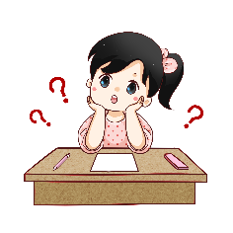
1.Bạn nhỏ hỏi bố điều gì?
Em cầm tờ lịch cũ
- Ngày hôm qua đâu rồi?
Ra ngoài sân hỏi bố
Xoa đầu em, bố cười.
- Ngày hôm qua ở lại
Trên cành hoa trong vườn
Nụ hồng lớn lên mãi
Đợi đến ngày tỏa hương.
Bạn nhỏ đã hỏi bố:
“Ngày hôm qua đâu rồi”

Slide 24
2. Theo em, vì sao bạn nhỏ hỏi như vậy? Chọn ý em thích
Vì tờ lịch ngày hôm qua đã bị bóc khỏi quyển lịch
A
Vì bạn nhỏ không thấy ngày hôm qua nữa
B
Vì ngày hôm qua đã trôi qua đi, không quay trở lại nữa
C

Slide 25
3. Tìm khổ thơ ứng với mỗi ý:
Ngày hôm qua không mất đi vì trong ngày hôm qua:
a) Đồng lúa mẹ trồng đã chín
1) Khổ thơ 2
b) Những nụ hoa hồng đã lớn lên
2) Khổ thơ 3
c) Em đã học hành chăm chỉ
3) Khổ thơ 4

Slide 26
4. Hỏi đáp với bạn: Ngày hôm qua, bạn đã làm được những việc tốt gì?

Slide 27
Ngày hôm qua ở lại
Trong hạt lúa mẹ trồng
Cánh đồng chờ gặt hái
Chín vàng màu ước mong.
Ngày hôm qua ở lại
Trong vở hồng của con
Con học hành chăm chỉ
Là ngày qua vẫn còn …
BẾ KIẾN QUỐC
Học thuộc lòng 2 khổ thơ cuối

Slide 28
Luyeän taäp

Slide 29
1. Tìm các từ ngữ chỉ ngày phù hợp với chỗ có kí hiệu :
hôm
qua
hôm nay
ngày
kia
kia
hôm
mai
ngày
2. Tìm các từ ngữ chỉ ngày phù hợp với chỗ có kí hiệu :
Năm kia
Năm ngoái
năm nay
năm sau
năm sau nữa

Slide 30
Ngày hôm qua đâu rồi?
Em cầm tờ lịch cũ
- Ngày hôm qua đâu rồi?
Ra ngoài sân hỏi bố
Xoa đầu em, bố cười.
- Ngày hôm qua ở lại
Trên cành hoa trong vườn
Nụ hồng lớn lên mãi
Đợi đến ngày tỏa hương.
Ngày hôm qua ở lại
Trong hạt lúa mẹ trồng
Cánh đồng chờ gặt hái
Chín vàng màu ước mong.
Ngày hôm qua ở lại
Trong vở hồng của con
Con học hành chăm chỉ
Là ngày qua vẫn còn …
BẾ KIẾN QUỐC

Slide 31
Củng cố - Dặn dò:
Học thuộc 2 khổ thơ cuối

Slide 32
THANK YOU
TẠM BIỆT VÀ HẸN GẶP LẠI

